Slide 1


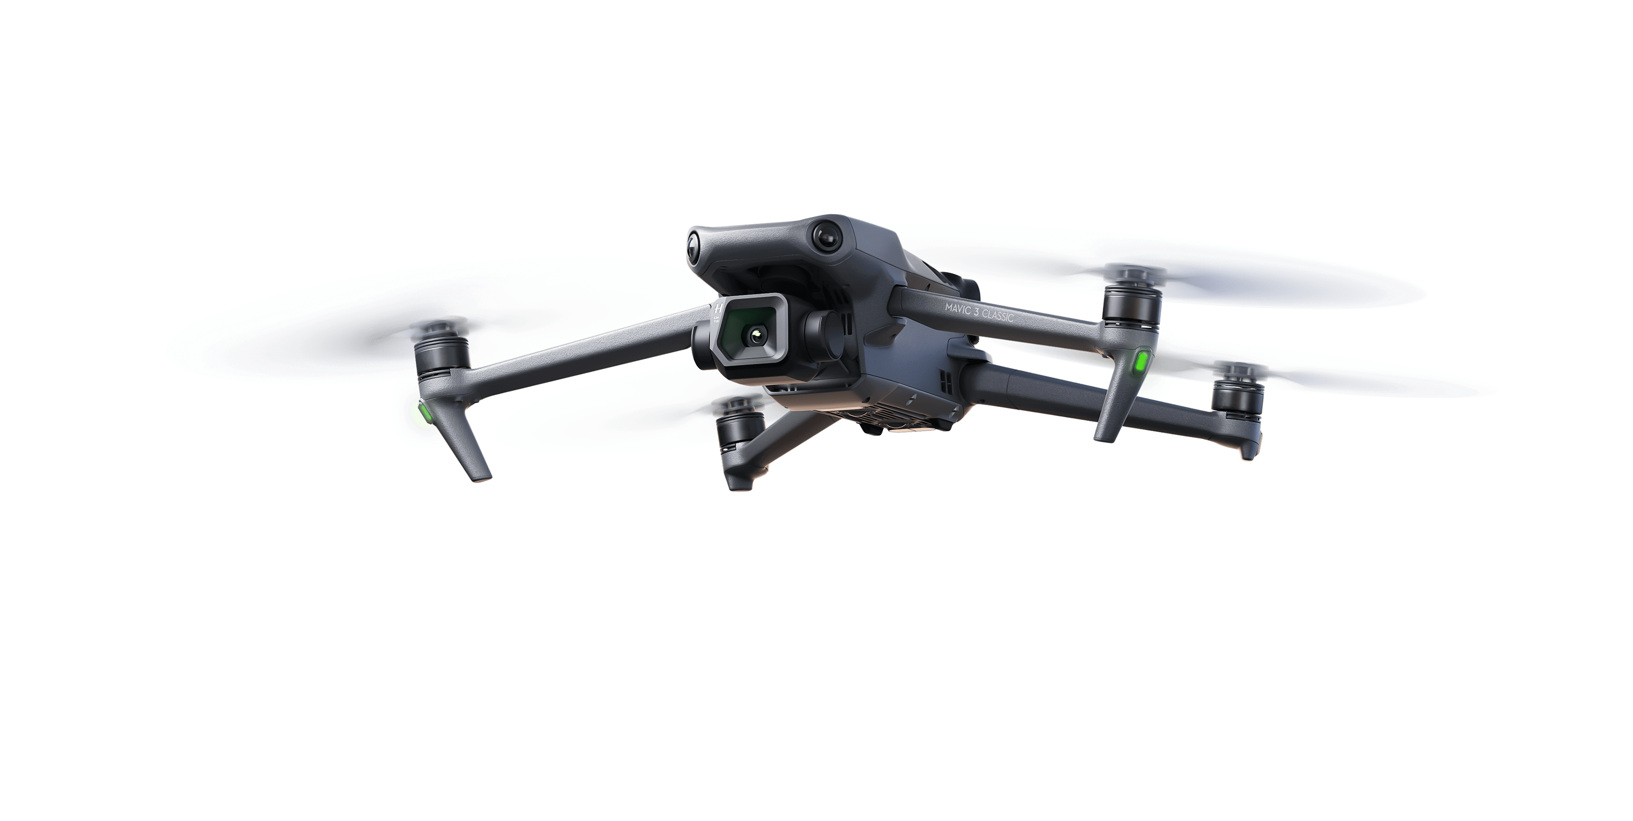
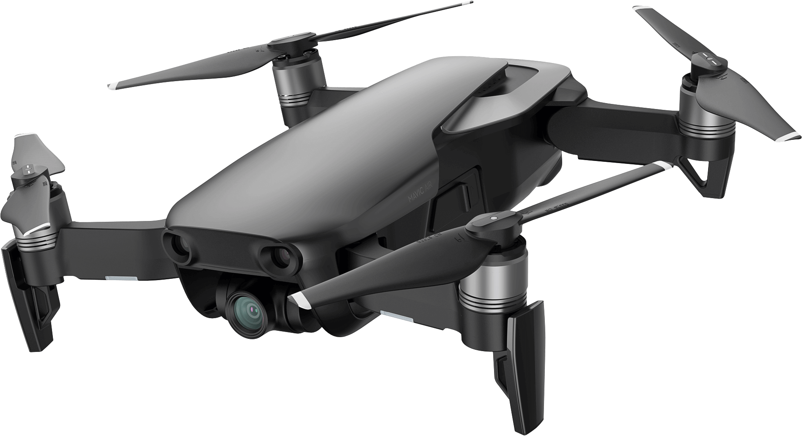

Програмна система для дистанційного керування дронами та створення черг з їх взаємодією на певній ділянці «Smart War Drones»
Керівник:
доцент кафедри ПІ
Лещинський В.О.
Виконав:
студент групи ПЗПІ-21-2
Фіненко А.В.
24 червня 2025

Slide 2
Мета роботи
Розробка безпечної та ефективної програмної системи для дистанційного управління безпілотними літальними апаратами, яка забезпечує планування операцій, захищену комунікацію між користувачами та можливість спільної роботи військових.
Програмна система має поєднувати веб-застосунок, серверну частину та IoT-компонент для збору даних з сенсорів, використовуючи сучасні криптографічні протоколи та інтерактивну карту бойових дій.
2

Slide 3



Аналіз існуючих рішень
Перелік досліджених конкурентів:
DJI Terra
UgCS
Mission Planner
Їх прогалини:
Відсутність месенджера
Комерційна/закрита архітектура
Цивільне використання
3

Slide 4
Постановка задачі
Створити інтерактивне, захищене та багатокористувацьке середовище для планування операцій з використанням безпілотних літальних апаратів (БПЛА)
Функціональні вимоги:
🔐 Авторизація
🧑‍💼 Профіль
🤝 Контакти
💬 Приватні чати
⚔️ Напрямки
🗣️ Глобальний чат
🗺️ Мапа
📡 Телеметрія
🫢 Шифрування
⮂ Зворотній зв’язок
Платформа орієнтована на військові задачі, сценарії та кібербезпеку!
4

Slide 5








Вибір технологій розробки
Frontend:
React 19 + Vite
SCSS
Leaflet.js + Mapbox
Backend:
ASP.NET Core 8.0
MongoDB
JWT
RSA, AES, Diffie–Hellman
Internet of Things:
ESP32 (Wokwi)
DHT-сенсор
HTTPClient + WiFi
5

Slide 6




Опис програмного забезпечення, що було використано у дослідженні
Мови програмування:
JavaScript
C#
C++/Arduino
Середовища розробки:
Visual Studio Code
Visual Studio
Wokwi
6

Slide 7
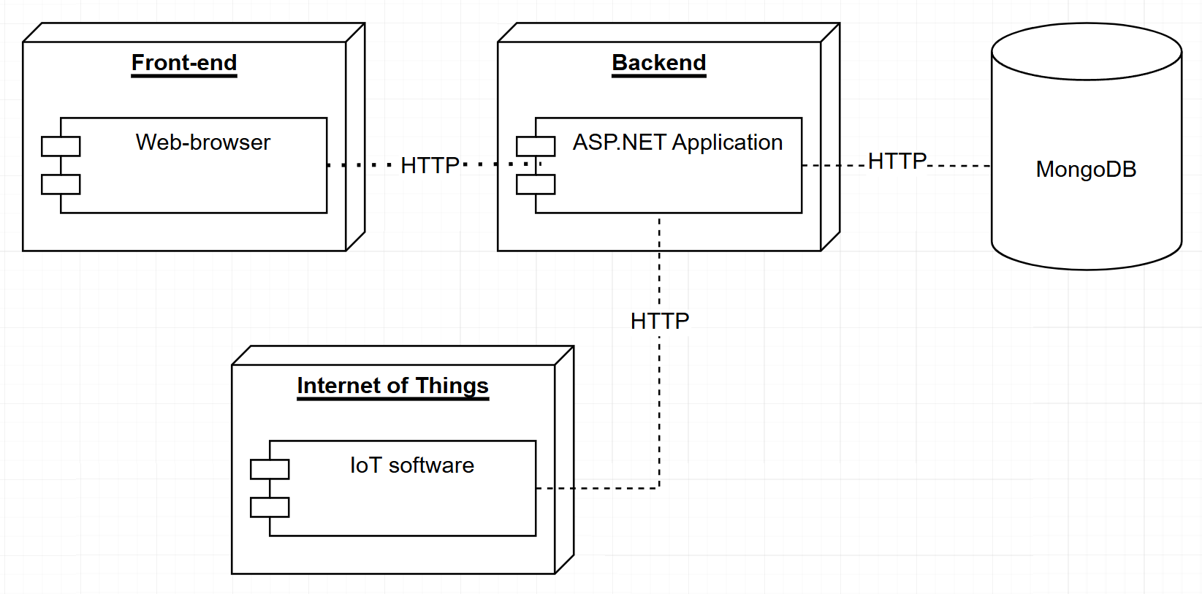
Архітектура програмного забезпечення
Діаграма розгортання
7

Slide 8
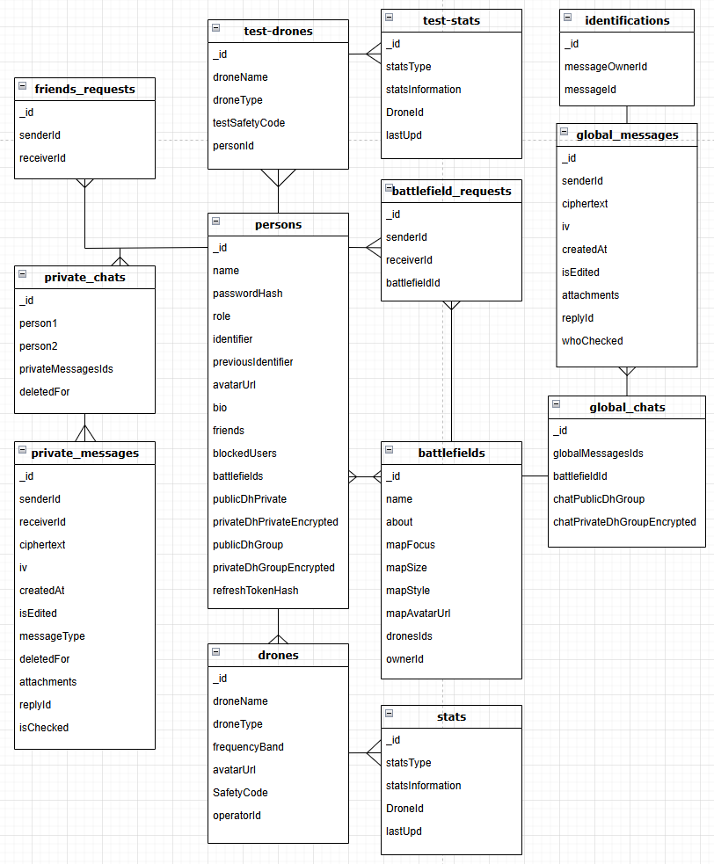
ER-діаграма
8

Slide 9
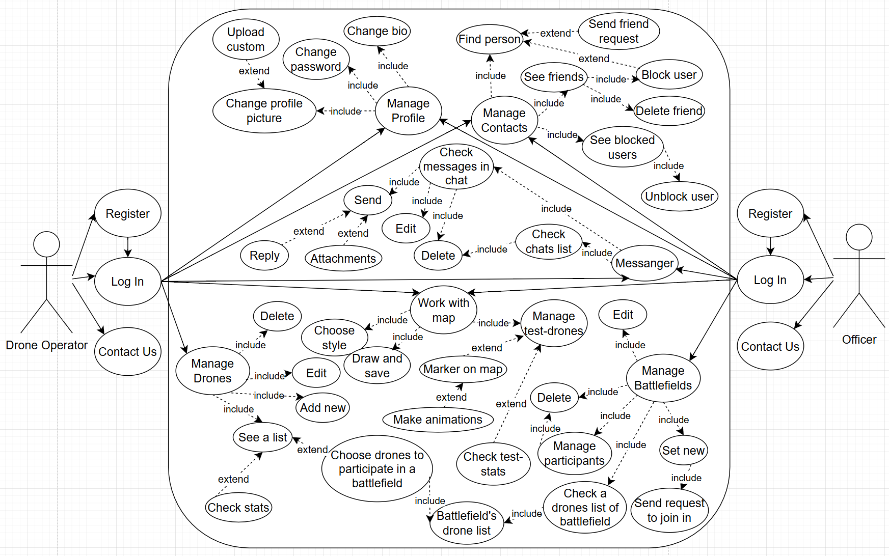
Ролі користувачів
В системі дві ролі користувачів: оператори дронів та офіцери.
Обидві ролі мають спільні функції, але і суттєві відмінності
Діаграма прецедентів
9

Slide 10
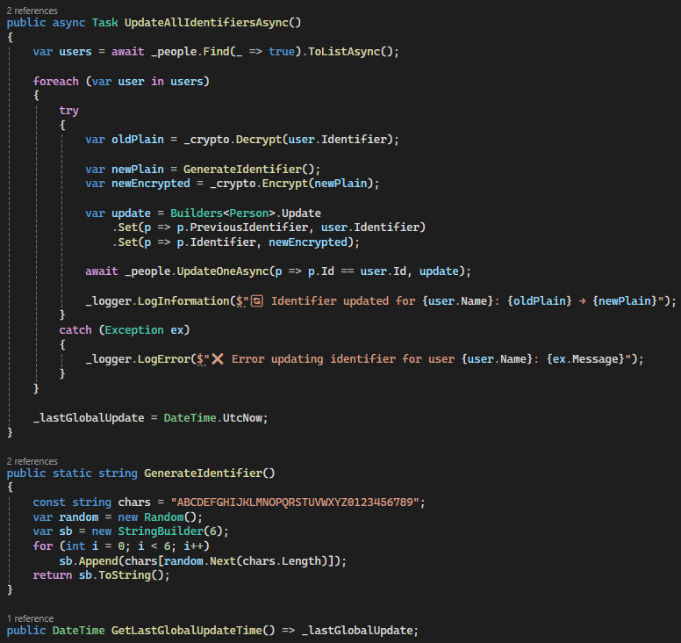
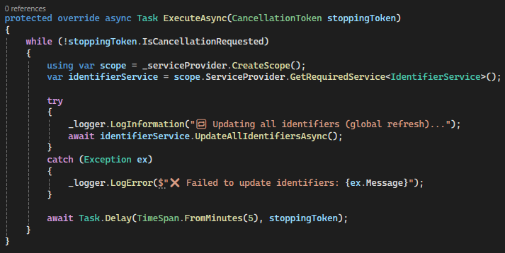
Приклад реалізації змінного ідентифікатора
Для пошуку користувачів в системі застосовується шестизначний змінний ідентифікатор.
Фонова служба кожні 5 хвилин викликає UpdateAllIdentifiersAsync()
10

Slide 11
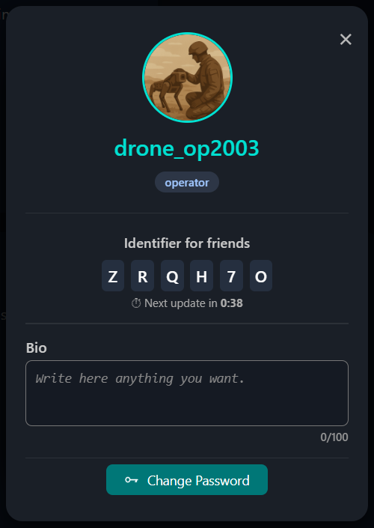
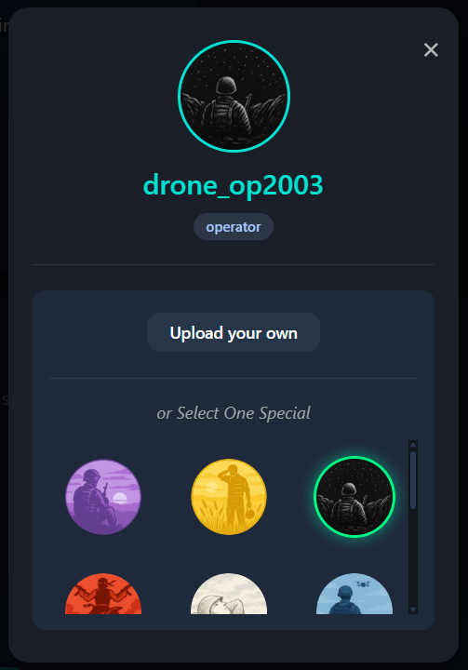
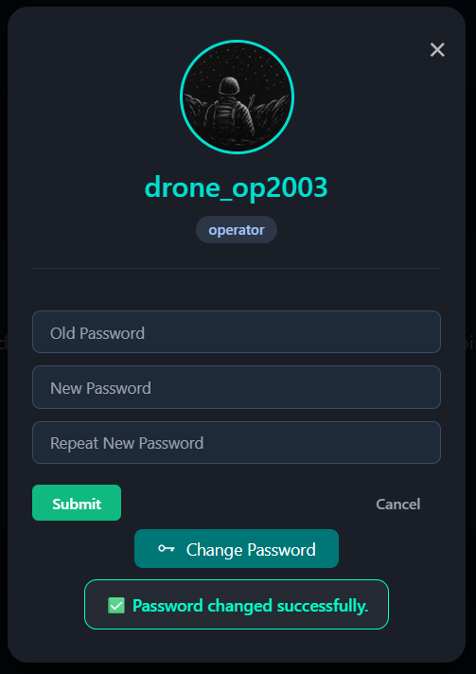
Профіль користувача
11

Slide 12
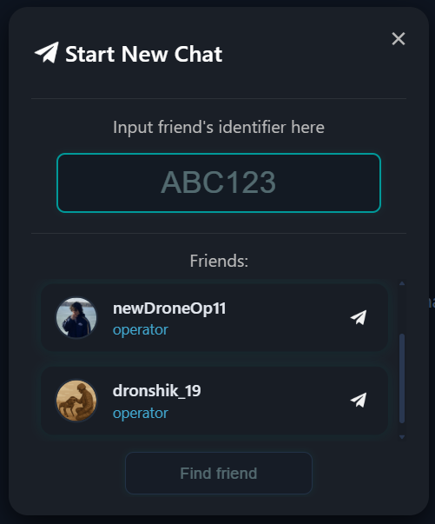
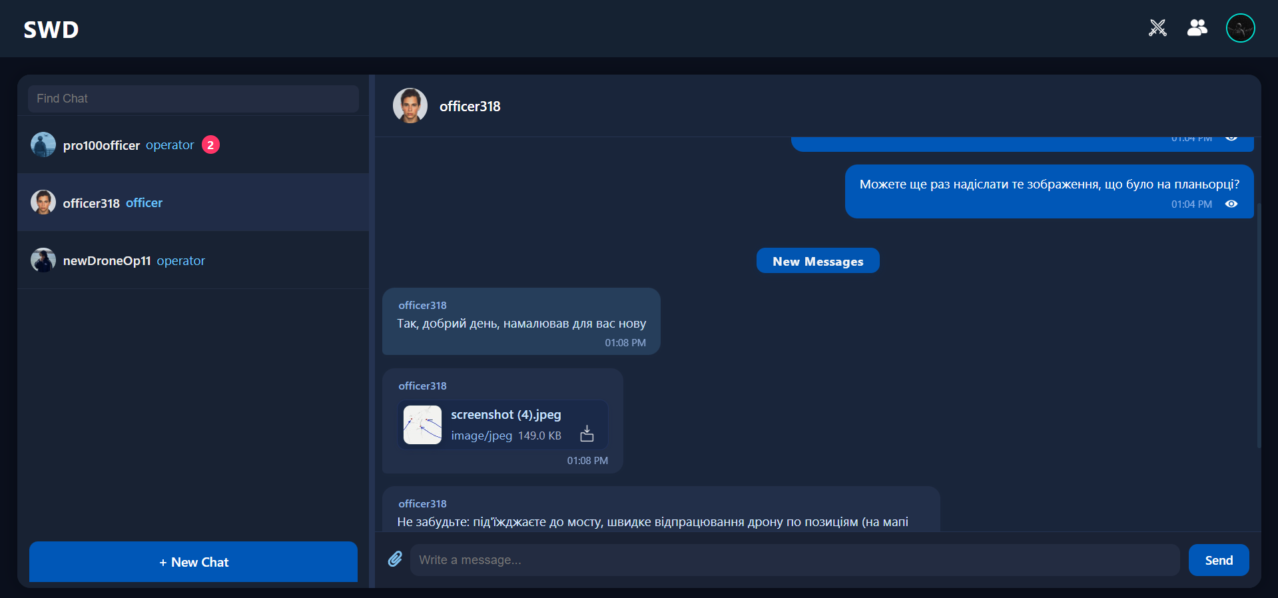
Приватні чати
12

Slide 13
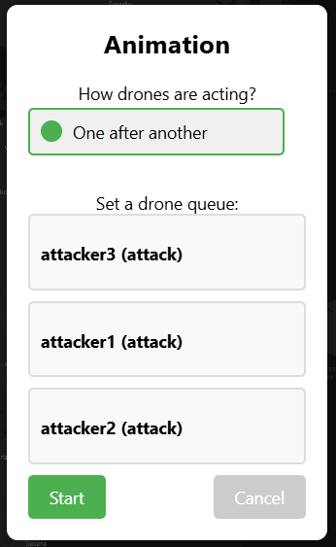
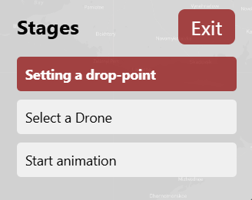
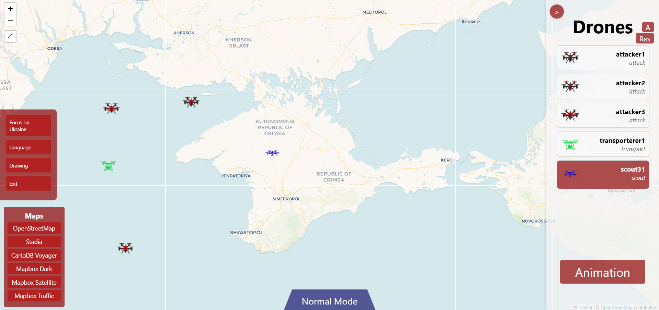
Інтерактивна мапа для планування операцій
13

Slide 14
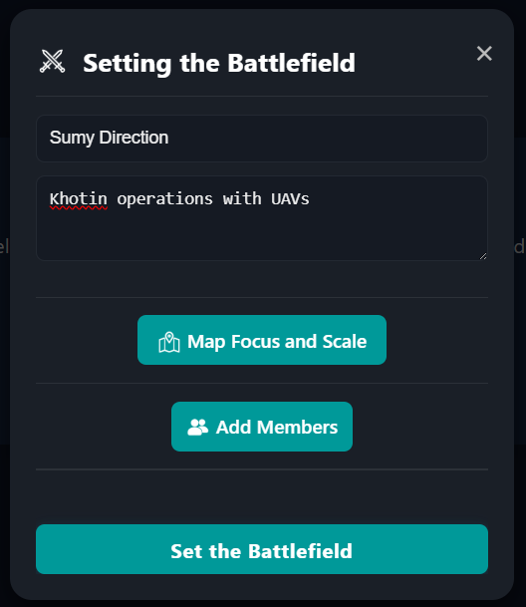
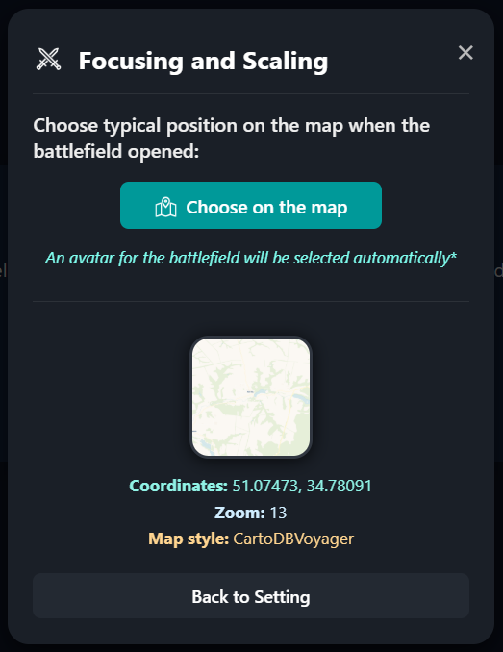
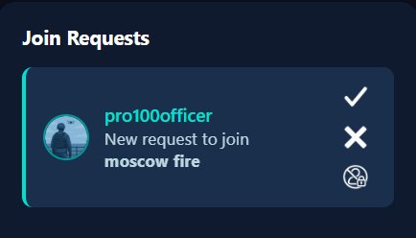
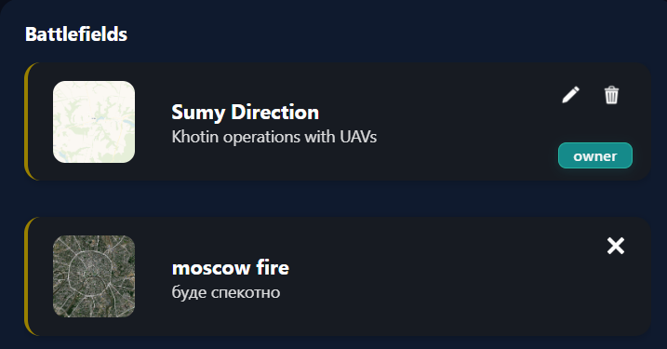
Робота з напрямками
Створення напрямку
Запити та напрямки
14

Slide 15
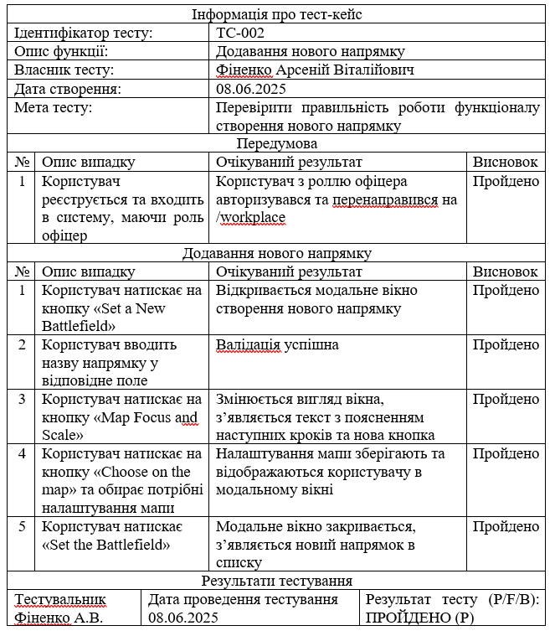
Тестування
Smoke Testing
Manual Exploratory Testing
Regression Testing
Приклад тест-кейсу на додавання нового напрямку
15

Slide 16
Підсумки
Спроєктовано та реалізовано програмну систему військового призначення Smart War Drones, що забезпечує планування операцій та інтеграцію з IoT-компонентами. Усі складові компоненти розроблені з урахуванням вимог до безпеки, масштабованості та зручності користування.
16

